Slide 1
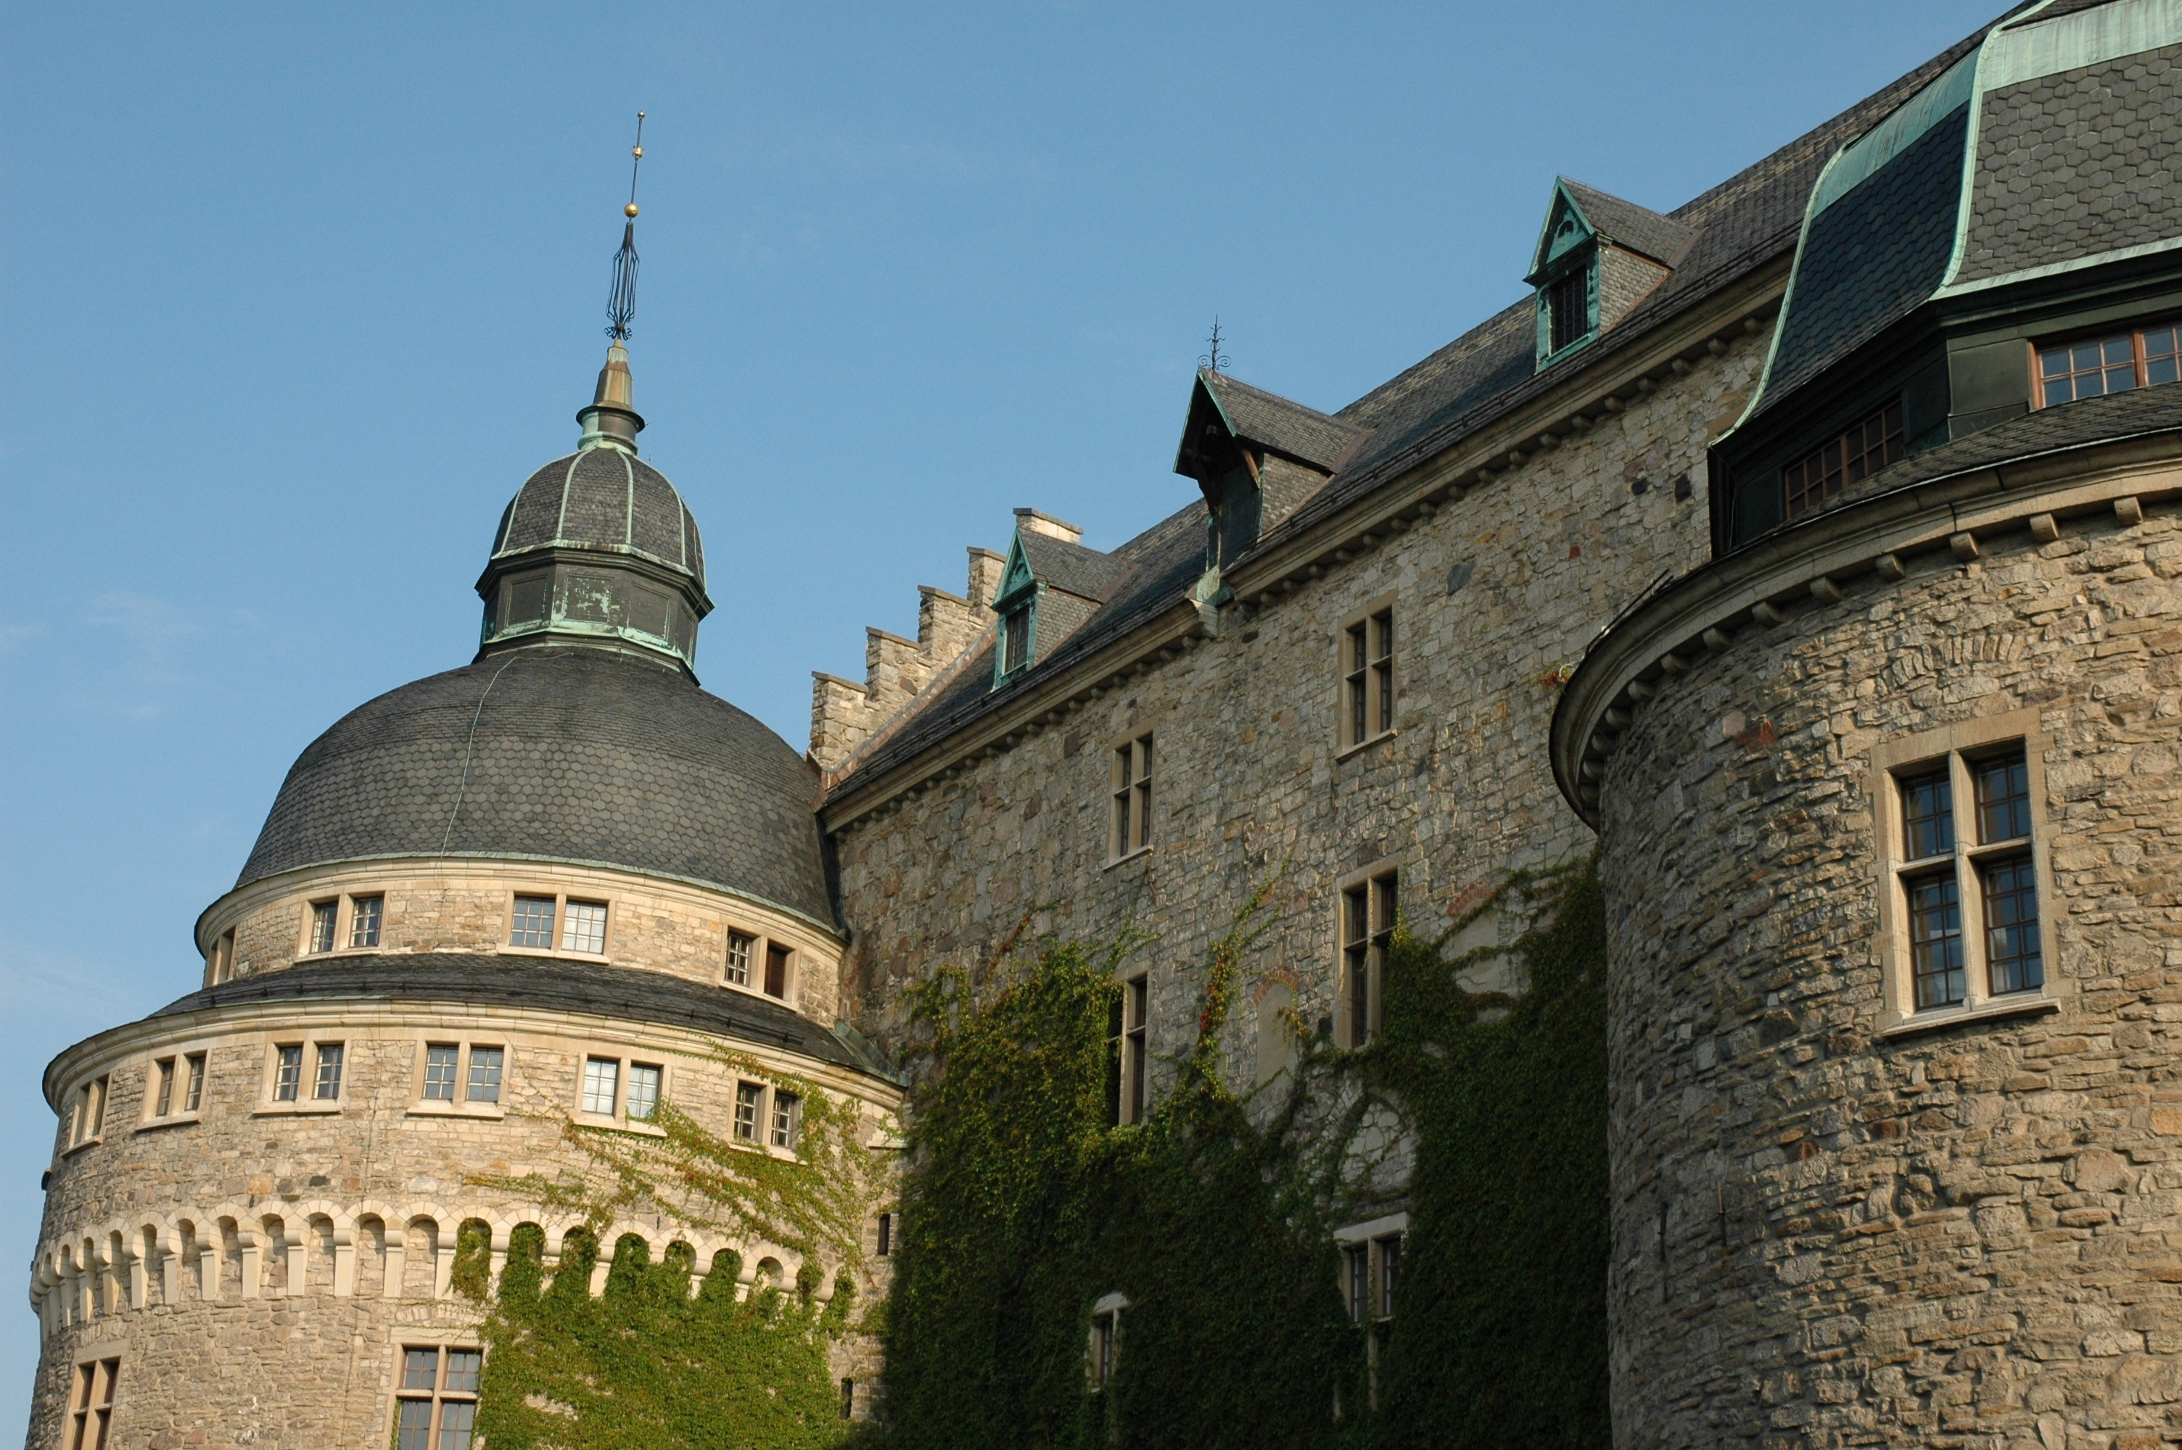
Örebrokonjunkturen
Örebro län, 2021 kv2
2021-09-29
Stockholm Business Region

Slide 2
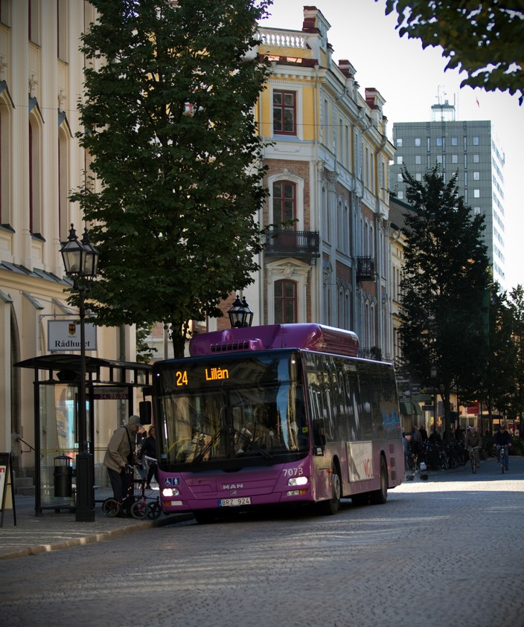
Om rapporten
Rapporten är utgiven av Stockholm Business Region och publiceras fyra gånger per år. Rapporten omfattar Örebro län och kommun.
Statistiken bygger på uppgifter från Statistiska centralbyrån, Arbetsförmedlingen och Bolagsverket.
I rapporten jämförs främst utvecklingen med samma kvartal föregående år, exempelvis kvartal 1 jämförs med kvartal 1 tidigare år osv. För vissa indikatorer presenteras även totala rullande 12-värden där de fyra senaste kvartalen summeras för att få mer stabilitet i trenden. Dessa jämförs då med föregående fyra kvartal. Diagrammen som visar absoluta värden är säsongrensande för att visa trenden. Övriga diagram har indexerade värden som visar procentuella förändringen från startåret med värde 100, motsvarande kvartal för 10 år sedan.
Stockholmsregionen omfattar Stockholms län, Uppsala län, Södermanlands län, Östergötlands län, Örebro län, Västmanlands län, Gävleborgs län och Dalarnas län.
Läs samtliga konjunkturrapporter som tas fram inom ramen för partnerskapet Stockholm Business Alliance här: http://stockholmbusinessalliance.se/hitta-material/konjunkturrapporter/
Frågor kan ställas till Stefan Frid på Invest Stockholm.
Ansvarig utgivare: Staffan Ingvarsson, VD Stockholm Business Region.

Slide 3



Återhämtning
Fjolåret präglades starkt av följdverkningarna av Covid-19 pandemin. Under det andra kvartalet sker det en återhämtning, i synnerhet på arbetsmarknaden. Lönesumman visar på en god återhämtning samtidigt som företagandet stärks med fler nya företag och färre konkurser. Samtliga indikatorer på arbetsmarknaden går åt rätt håll och antalet sysselsatta invånare ökar med 3,0 procent eller 4 300 personer. Även besöksnäringen återhämtar sig och antalet kommersiella övernattningar ökar i såväl länet som i Örebro kommun.
Lönesumman i både privat sektor och totalt ökade med 6,5 procent för Örebro län. Utvecklingen för lönesumman per sysselsatt är något svagare, 3,4 procent men ökar 6,2 procent per invånare. Näringslivet får ytterligare positiva signaler under kvartalet genom att nyföretagandet ökar med 19 procent och att det sker en minskning av företagskonkurserna med 43 procent. Det går också att se en återhämtning inom besök- och turistnäring där de kommersiella övernattningarna ökar med 57 procent i länet och 70 procent i Örebro kommun.
Arbetsmarknaden stärktes under det andra kvartalet. Sysselsättningen i länet ökade med nästan 3 procent eller 4 300 personer samtidigt som arbetslösheten efterlängtat börjat minska. Mycket tyder på att den positiva utvecklingen fortsätter. Såväl lediga jobb som varslade personer pekar åt rätt håll under kvartalet.
Antalet invånare ökade med 0,3 procent på länsnivå, vilket är något lägre än genomsnittet för hela landet. En liknande utveckling syns i Örebro kommun. Antalet påbörjade lägenheter minskar under kvartalet både i Örebro län och kommun.
Staffan Ingvarsson
VD Stockholm Business Region
Konjunkturläget i Örebro, 2021 kv2
 | Örebro län |  |  | Örebro kommun
Nyckeltal | Värde 2021 kv2 | Förändring (%) |  | Värde 2021 kv2 | Förändring (%)
 |  | -1 år |  |  | -1 år
Lönesumma privat sektor (mdkr) | 9 | 6,5 |  | - | -
Nya företag | 386 | 19 |  | 238 | 20
Företagskonkurser | 37 | -43 |  | 27 | -33
Sysselsatta | 147 200 | 3 |  | - | -
Nyanmälda platser | 8 120 | 67 |  | 4 828 | 57
Varsel | 116 | -89 |  | 53 | -89
Arbetslöshet (%) | 5,7 | -0,3 p.e.* |  | 6,5 | -0,2 p.e.*
Befolkning (tusental) | 305,8 | 0,3 |  | 156,2 | 0,3
Påbörjade lägenheter | 293 | -48 |  | 257 | -53
Kommersiella övernattningar (tusental) | 120 | 57 |  | 70 | 70
* Förändring i arbetslösheten visas i procentenheter, ej i procent

Slide 4
Lönesumma
Lönesumma, Örebro län
Index 100 = 2011 kv2
Lönesumma, total
 | 2021 kv2 | Förändring | Förändring (%)
 | mdkr | -1 år (mdkr) | -1 år | -5 år
Sverige | 516,89 | 32,86 | 6,79 | 22,68
Stockholmsregionen | 255,22 | 16,74 | 7,02 | 24,30
Örebro län | 13,94 | 0,85 | 6,53 | 20,30
Lönesumma per sysselsatt
 | 2021 kv2 | Förändring | Förändring (%)
 | tkr | -1 år (tkr) | -1 år | -5 år
Sverige | 101,86 | 5,97 | 6,23 | 19,30
Stockholmsregionen | 108,78 | 6,86 | 6,73 | 19,87
Örebro län | 94,72 | 3,13 | 3,42 | 14,50
Lönesumma per invånare
 | 2021 kv2 | Förändring | Förändring (%)
 | tkr | -1 år (tkr) | -1 år | -5 år
Sverige | 49,66 | 2,90 | 6,21 | 16,76
Stockholmsregionen | 54,05 | 3,23 | 6,36 | 17,45
Örebro län | 45,59 | 2,67 | 6,23 | 14,94
Källa: Statistiska centralbyrån (Lönesummor nattbefolkning, arbetsgivaravgifter och preliminär A-skatt, LAPS)

Slide 5
Lönesumma efter sektor
Lönesumma efter sektor | 2021 kv2 | Förändring | Förändring (%)
 | mdkr | -1 år (mdkr) | -1 år | -5 år
Sverige
Privat sektor | 376,86 | 25,43 | 7,24 | 23,01
Industri | 78,40 | 5,32 | 7,28 | 16,70
Tjänster | 255,88 | 17,61 | 7,39 | 24,07
Övrigt* | 42,58 | 2,50 | 6,23 | 29,27
Offentlig sektor | 140,03 | 7,44 | 5,61 | 21,81
Totalt | 516,89 | 32,86 | 6,79 | 22,68
Stockholmsregionen
Privat sektor | 193,43 | 13,46 | 7,48 | 23,70
Industri | 30,33 | 1,63 | 5,69 | 12,38
Tjänster | 143,73 | 10,76 | 8,09 | 25,69
Övrigt* | 19,37 | 1,07 | 5,87 | 28,86
Offentlig sektor** | 61,78 | 3,27 | 5,60 | 26,20
Totalt | 255,22 | 16,74 | 7,02 | 24,30
Örebro län
Privat sektor | 9,24 | 0,56 | 6,46 | 18,88
Industri | 2,61 | 0,19 | 7,68 | 13,73
Tjänster | 5,45 | 0,30 | 5,84 | 18,66
Övrigt* | 1,19 | 0,07 | 6,66 | 33,31
Offentlig sektor** | 4,70 | 0,29 | 6,68 | 23,18
Totalt | 13,94 | 0,85 | 6,53 | 20,30
Lönesumma i privat sektor efter näringsgren, Örebro län
Index 100 = 2011 kv2
Källa: Statistiska centralbyrån (Lönesummor nattbefolkning, arbetsgivaravgifter och preliminär A-skatt, LAPS)
*I övrigt ingår jordbruk, skogsbruk och fiske, byggverksamhet samt okänd näringsgren
**fr.o.m. kv3 2019 redovisar Försvarsmakten samtliga anställda i Stockholm vilket påverkar lönesummorna för statlig och därmed också offentlig sektor. Detta innebär att statistiken ej är jämförbar med tidigare kvartal.

Slide 6
Nyföretagande
Nyregistrerade företag
Säsongsrensade värden (glidande medelvärde)
        Nyföretagandet ökade med 19 procent i länet och 20 procent i Örebro kommun under kvartalet.
        301 av 386 nystartade företag är aktiebolag
Nyregistrerade företag
 | Antal | Förändring (%) |  | R12*
 | 2021 kv2 | -1 år | - 5 år | Antal | Utv., %
Sverige | 17 991 | 16 | 4 | 76 839 | 14
Stockholmsregionen | 9 119 | 13 | -1 | 39 486 | 12
Örebro län | 386 | 19 | -1 | 1 761 | 13
Örebro kommun | 238 | 20 | 1 | 1 066 | 11
Källa: Bolagsverket
* De fyra senaste kvartalen

Slide 7
Företagskonkurser
Företagskonkurser
Säsongsrensade värden (glidande medelvärde)
        Konkurserna minskade med 43 procent i länet och 33 procent i Örebro kommun under kvartalet.
Företagskonkurser
 | Antal | Förändring (%) |  | R12*
 | 2021 kv2 | -1 år | - 5 år | Antal | Utv., %
Sverige | 1 853 | -21 | 3 | 6 855 | -16
Stockholmsregionen | 999 | -22 | 8 | 3 541 | -17
Örebro län | 37 | -43 | -20 | 143 | -34
Örebro kommun | 27 | -33 | -10 | 97 | -25
Källa: Statistiska centralbyrån (Konkurser och offentliga ackord)
* De fyra senaste kvartalen

Slide 8
Sysselsättning
Sysselsatta invånare
Index 100 = 2011 kv2
        Sysselsättningen ökar med 3 procent eller 4 300 personer för Örebro län, vilket är en starkare utveckling jämfört med såväl Stockholmsregionen som landet som helhet.
        Sysselsättningen ökade som mest inom Offentlig förvaltning och Handel.
Sysselsättning
 | Antal | Förändring -1 år | Förändring (%)
 | 2021 kv2 | -1 år (antal) | -1 år | - 5 år
Sverige | 5 074 400 | 26 800 | 0,5 | 2,8
Stockholmsregionen | 2 346 200 | 6 400 | 0,3 | 3,7
Örebro län | 147 200 | 4 300 | 3,0 | 5,1
Källa: Statistiska centralbyrån (Arbetskraftsundersökningarna, AKU)

Slide 9
Sysselsättning efter bransch
 | Antal Förändring (antal) |  | Förändring (%)
Örebro län | 2021 kv2 | -1 år | -1 år | -5 år
Jordbruk, skogsbruk och fiske | i.u. | i.u. | i.u. | i.u.
Tillverkn. och utvinning, energi och miljö | 24 500 | 3 400 | 16,1 | 24,4
Tillverkn. av verkstadsvaror | 13 200 | 1 400 | 11,9 | 38,9
Byggverksamhet | 10 600 | -800 | -7,0 | 6,0
Handel | 17 900 | 2 800 | 18,5 | 14,7
Transport | 9 500 | 9 500 | i.u. | 20,3
Hotell och restauranger | i.u. | i.u. | i.u. | i.u.
Information och kommunikation | i.u. | i.u. | i.u. | i.u.
Personliga och kulturella tjänster | i.u. | i.u. | i.u. | i.u.
Finansiell verksamhet, företagstjänster | 13 600 | -2 000 | -12,8 | -13,9
Offentlig förvaltning | 14 600 | 4 400 | 43,1 | 36,4
Utbildning | 16 100 | -3 400 | -17,4 | -15,3
Vård och omsorg | 29 200 | 2 700 | 10,2 | 16,3
Uppgift saknas | i.u. | i.u. | i.u. | i.u.
Sysselsatta i Sverige | 146 500 | 4 000 | 2,8 | 4,9
Sysselsatta utomlands | i.u. | i.u. | i.u. | i.u.
Total | 147 200 | 4 300 | 3,0 | 5,1
Källa: Statistiska centralbyrån (Arbetskraftsundersökningarna, AKU)

Slide 10
Sysselsättning efter yrke
 | Antal | Förändring -1år
Örebro län | 2021 kv2 | -1 år (Antal) | -1 år (%)
Militärt arbete | i.u. | i.u. | i.u.
Chefsyrken | 8 000 | 600 | 8,1
Yrken med krav på fördjupad högskolekompetens | 39 200 | 5 100 | 15,0
Yrken med krav på högskolekompetens eller motsvarande | 19 600 | -5 600 | -22,2
Yrken inom administration och kundtjänst | 11 600 | -1 700 | -12,8
Service-, omsorgs- och försäljningsarbete | 29 400 | 4 200 | 16,7
Yrken inom lantbruk, trädgård, skogsbruk och fiske | i.u. | i.u. | i.u.
Yrken inom byggverksamhet och tillverkning | 13 400 | 1 600 | 13,6
Yrken inom maskinell tillverkning och transport med mera | 13 100 | 2 100 | 19,1
Yrken med krav på kortare utbildning eller introduktion | i.u. | i.u. | i.u.
Uppgift saknas | 8 400 | 8 400 | i.u.
Sysselsatta i Sverige | 146 500 | 4 000 | 2,8
Sysselsatta utomlands | i.u. | i.u. | i.u.
Total | 147 200 | 4 300 | 3,0
Källa: Statistiska centralbyrån (Arbetskraftsundersökningarna, AKU)

Slide 11
Lediga jobb
Nyanmälda platser på Arbetsförmedlingen
Index 100 = 2011 kv2
        Antalet lediga jobb ökade med 67 procent i länet och 57 procent i Örebro kommun under kvartalet.
Lediga jobb
 | Antal | Förändring (%) |  | R12*
 | 2021 kv2 | -1 år | - 5 år | Antal | Utv., %
Sverige | 312 463 | 66 | -12 | 1 034 716 | 2
Stockholmsregionen | 135 912 | 61 | -19 | 457 430 | -6
Örebro län | 8 120 | 67 | -4 | 27 656 | 11
Örebro kommun | 4 828 | 57 | -12 | 17 129 | 5
Källa: Arbetsförmedlingen
* De fyra senaste kvartalen

Slide 12
Varslade personer
Varslade personer
Index 100 = 2011 kv2
        Antalet varslade personer minskade med 89 procent i länet och 89 procent i Örebro kommun under kvartalet jämfört med förra årets rekordnivåer.
Varslade personer
 | Antal | Förändring (%) |  | R12*
 | 2021 kv2 | -1 år | - 5 år | Antal | Utv., %
Sverige | 7 680 | -84 | -14 | 44 421 | -62
Stockholmsregionen | 4 486 | -84 | 19 | 27 047 | -62
Örebro län | 116 | -89 | -51 | 465 | -80
Örebro kommun | 53 | -89 | 51 | 279 | -75
Källa: Arbetsförmedlingen
* De fyra senaste kvartalen

Slide 13
Arbetslöshet
Arbetslöshet i förhållande till befolkningen (%), 15-74 år
        Arbetslösheten sjunker med nästan 0,3 %-enheter och stannar på 5,7 procent för länet.
        Askersunds kommun stod för länets lägsta arbetslöshet (3 %).
Arbetslöshet
 | Antal | Förändring | Arbetslösa i förh. till befolkningen, 15-74 år
 | 2021 kv2 | -1 år (antal) | 2021 kv2 | -1 år | -5 år
Sverige | 415 627 | -26 471 | 5,5 | 5,9 | 4,8
Stockholmsregionen | 194 649 | -7 869 | 5,6 | 5,9 | 4,7
Örebro län | 12 593 | -800 | 5,7 | 6,1 | 4,9
Örebro kommun | 7 409 | -216 | 6,5 | 6,7 | 4,8
Källa: Arbetsförmedlingen och Statistiska centralbyrån

Slide 14
Arbetslöshet efter kategori
 | Antal Förändring (antal) |  | Förändring (%)
Örebro län | 2021 kv2 | -1 år | -1 år | -5 år
Öppet arbetslösa | 5 256 | -2 325 | -30,7 | 4,0
varav långtidsarbetslösa | 1 768 | -808 | -31,4 | 41,1
varav ungdomsarbetslösa | 639 | -438 | -40,7 | -26,1
Aktivitetsstöd | 7 337 | 1 525 | 26,2 | 33,7
varav ungdomsarbetslösa med aktivitetsstöd | 1 232 | 216 | 21,3 | 5,4
Totalt antal arbetslösa | 12 593 | -800 | -6,0 | 19,5
 | Antal Förändring (antal) |  | Förändring (%)
Örebro kommun | 2021 kv2 | -1 år | -1 år | -5 år
Öppet arbetslösa | 3 074 | -1 356 | -30,6 | 24,7
varav långtidsarbetslösa | 1 086 | -521 | -32,4 | 77,1
varav ungdomsarbetslösa | 348 | -247 | -41,6 | -15,6
Aktivitetsstöd | 4 335 | 1 140 | 35,7 | 61,0
varav ungdomsarbetslösa med aktivitetsstöd | 727 | 143 | 24,5 | 22,9
Totalt antal arbetslösa | 7 409 | -216 | -2,8 | 43,6
Källa: Arbetsförmedlingen

Slide 15
Befolkning
Befolkningsutveckling
Index 100 = 2011 kv2
        Antalet invånare ökade med 0,3 procent i både länet och Örebro kommun under kvartalet.
        I Sverige ökade antalet invånare med 0,5 procent under samma period.
Befolkning
 | 2021 kv2 | Förändring -1 år | Förändring (%)
 | (i tusental) |  | -1 år | - 5 år
Sverige | 10 409,2 | 56,9 | 0,5 | 5,1
Stockholmsregionen | 4 721,6 | 29,2 | 0,6 | 5,8
Örebro län | 305,8 | 0,9 | 0,3 | 4,7
Örebro kommun | 156,2 | 0,4 | 0,3 | 0,2
Källa: Statistiska centralbyrån

Slide 16
Bostadsbyggande
Påbörjade lägenheter
Index 100 = 2011 kv2
        Bostadsbyggandet minskade med 48 procent i länet och 53 procent i Örebro kommun under kvartalet.
        Under de senaste fyra kvartalen har det påbörjats 1 163 nya bostäder i länet. En minskning med 18 procent jämfört med föregående fyra kvartal.
Bostadsbyggande
 | Antal | Förändring (%) |  | R12*
 | 2021 kv2 | -1 år | - 5 år | Antal | Utv., %
Sverige | 14 679 | 17 | -11 | 53 215 | 12
Stockholmsregionen | 7 408 | 26 | -14 | 23 935 | 0
Örebro län | 293 | -48 | -51 | 1 163 | -18
Örebro kommun | 257 | -53 | -52 | 949 | -3
Källa: Statistiska centralbyrån
* De fyra senaste kvartalen

Slide 17
Kommersiella övernattningar
Kommersiella övernattningar
(hotell, vandrarhem, och stugbyar för kommun exkl. camping)
Index 100 = 2011 kv2
Kommersiella övernattningar
 | 2021 kv2 | Förändring (%) |  | R12*
 | (i tusental) | -1 år | -5 år | (tusental) | Utv., %
Sverige | 6 537 | 76 | -36 | 26 828 | -28
Stockholmsregionen | 2 779 | 73 | -44 | 11 548 | -35
Örebro län | 120 | 57 | -39 | 514 | -26
Varav utländska** | 8 | 82 | -72 | 29 | -69
Örebro kommun | 70 | 70 | -44 | 319 | -31
Varav utländska** | 4 | 105 | -82 | 17 | -73
* De fyra senaste kvartalen
**För utländska gästnätter exklusive camping
Källa: Statistiska centralbyrån och Tillväxtverket

Slide 18

 | Nyregistrerade företag |  | Företagskonkurser
 | Antal | Förändring (%) | Antal | Förändring (%)
 | 2021 kv2 | -1 år | 2021 kv2 | -1 år
Örebro län | 386 | 19 | 37 | -43
Askersund | 16 | 7 | 1 | 0
Degerfors | 6 | 0 | 2 | i.u.
Hallsberg | 17 | 89 | 2 | 0
Hällefors | 5 | 25 | 0 | -100
Karlskoga | 28 | 33 | 2 | -60
Kumla | 24 | 14 | 3 | 0
Laxå | 1 | -50 | i.u. | i.u.
Lekeberg | 15 | 50 | i.u. | i.u.
Lindesberg | 20 | -13 | i.u. | i.u.
Ljusnarsberg | 4 | 0 | i.u. | i.u.
Nora | 12 | 9 | i.u. | i.u.
Örebro | 238 | 20 | 27 | -33
Företagande
Kommunerna i Örebro län
Källa: Bolagsverket

Slide 19
 | Nyanmälda platser |  | Varslade personer
 | Antal | Förändring (%) | Antal | Förändring (%)
 | 2021 kv2 | -1 år | 2021 kv2 | -1 år
Örebro län | 8 120 | 67 | 116 | -89
Lekeberg | 124 | 103 | i.u. | i.u.
Laxå | 153 | 32 | i.u. | i.u.
Hallsberg | 343 | 160 | i.u. | i.u.
Degerfors | 132 | 25 | i.u. | i.u.
Hällefors | 159 | 59 | i.u. | i.u.
Ljusnarsberg | 111 | 59 | i.u. | i.u.
Örebro | 4 828 | 57 | 53 | -89
Kumla | 553 | 76 | i.u. | i.u.
Askersund | 321 | 93 | i.u. | i.u.
Karlskoga | 832 | 79 | 63 | -54
Nora | 202 | 140 | i.u. | i.u.
Lindesberg | 373 | 125 | i.u. | i.u.
Arbetsmarknad
Kommunerna i Örebro län
*Varsel ska anmälas till arbetsförmedlingen om du inom ett län avser att säga upp eller minska arbetstiden för minst fem anställda eller fler. Som arbets-
givare är man inte skyldig att specificera vilken kommun ett varsel gäller. Därför summerar kommunernas siffror inte alltid till länet.
Källa: Arbetsförmedlingen

Slide 20
 | Arbetslöshet (antal pers.) |  | Arbetslöshet (andel av bef.)
 | Antal | Förändring (%) | % av bef. | Förändring (p.e.)
 | 2021 kv2 | -1 år | 2021 kv2 | -1 år
Örebro län | 12 593 | -6,0 | 5,7 | -0,3
Lekeberg | 189 | -4,5 | 3,2 | -0,2
Laxå | 178 | -17,4 | 4,5 | -0,9
Hallsberg | 611 | -8,4 | 5,4 | -0,5
Degerfors | 378 | 12,3 | 5,6 | 0,7
Hällefors | 343 | -17,6 | 7,3 | -1,5
Ljusnarsberg | 212 | -16,9 | 6,3 | -1,1
Örebro | 7 409 | -2,8 | 6,5 | -0,2
Kumla | 674 | -6,9 | 4,4 | -0,3
Askersund | 248 | -15,1 | 3,0 | -0,6
Karlskoga | 1 097 | -7,8 | 5,1 | -0,4
Nora | 366 | -13,4 | 4,9 | -0,7
Lindesberg | 888 | -15,5 | 5,3 | -0,9
Arbetsmarknad
Kommunerna i Örebro län
Källa: Arbetsförmedlingen och Statistiska centralbyrån

Slide 21
 | Befolkning |  | Påbörjade lägenheter
 | Antal | Förändring (%) | Antal | Förändring (%)
 | 2021 kv2 | -1 år | 2021 kv2 | -1 år
Örebro län | 305 832 | 0,3 | 293 | -48
Askersund | 11 539 | 1,2 | 9 | i.u.
Degerfors | 9 599 | -0,5 | i.u. | i.u.
Hallsberg | 16 050 | 0,4 | 15 | 200
Hällefors | 6 856 | -0,5 | 0 | i.u.
Karlskoga | 30 394 | 0,1 | 2 | -60
Kumla | 22 035 | 1,0 | 2 | -50
Laxå | 5 618 | -1,1 | i.u. | i.u.
Lekeberg | 8 532 | 2,7 | 2 | i.u.
Lindesberg | 23 657 | 0,1 | 1 | -50
Ljusnarsberg | 4 662 | -1,6 | 1 | i.u.
Nora | 10 720 | 0,0 | 4 | 300
Örebro | 156 170 | 0,3 | 257 | -53
Befolkning och bostäder
Kommunerna i Örebro län
Källa: Statistiska centralbyrån

Slide 22
Kommersiella övernattningar*
 | Tusental | Förändring (%)
 | 2021 kv2 | -1 år
Örebro län | 120 | 57
Askersund | 8 | 68
Degerfors | 1 | 36
Hallsberg | i.u. | i.u.
Hällefors | 7 | 32
Karlskoga | 6 | 93
Kumla | i.u. | i.u.
Laxå | 3 | i.u.
Lekeberg | i.u. | i.u.
Lindesberg | 10 | 22
Ljusnarsberg | i.u. | i.u.
Nora | 3 | 59
Örebro | 70 | 70
Kommersiella övernattningar
Kommunerna i Örebro län
* Länstotal inkl. camping.
Kommunvärden exkl. camping.
i.u. = av SCB censurerat värde till följd av färre än fem öppna anläggningar.
Källa: Statistiska centralbyrån och Tillväxtverket

Slide 23
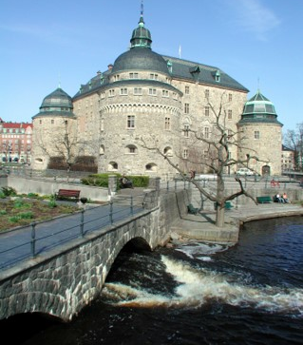

Stockholm Business Region
Stockholm Business Region är Stockholms stads näringslivsbolag med ansvar för strategisk utveckling och internationell marknadsföring av Stockholm, under varumärket Stockholm - The Capital of Scandinavia.
Bolaget ägs av Stockholms stad och har två dotterbolag,
Invest Stockholm och Visit Stockholm.
Samtliga rapporter finns tillgängliga på http://stockholmbusinessalliance.se/hittamaterial/konjunkturrapporter/
Frågor kan ställas till Stefan Frid på Invest Stockholm.
Ansvarig utgivare: Staffan Ingvarsson, VD Stockholm Business Region
Stockholm Business Region
P.O. Box 16282
SE-103 25 Stockholm, Sweden
Telefon + 46 8 508 280 00
www.visitstockholm.com
www.investstockholm.com
www.stockholmbusinessregion.se

